Slide 1
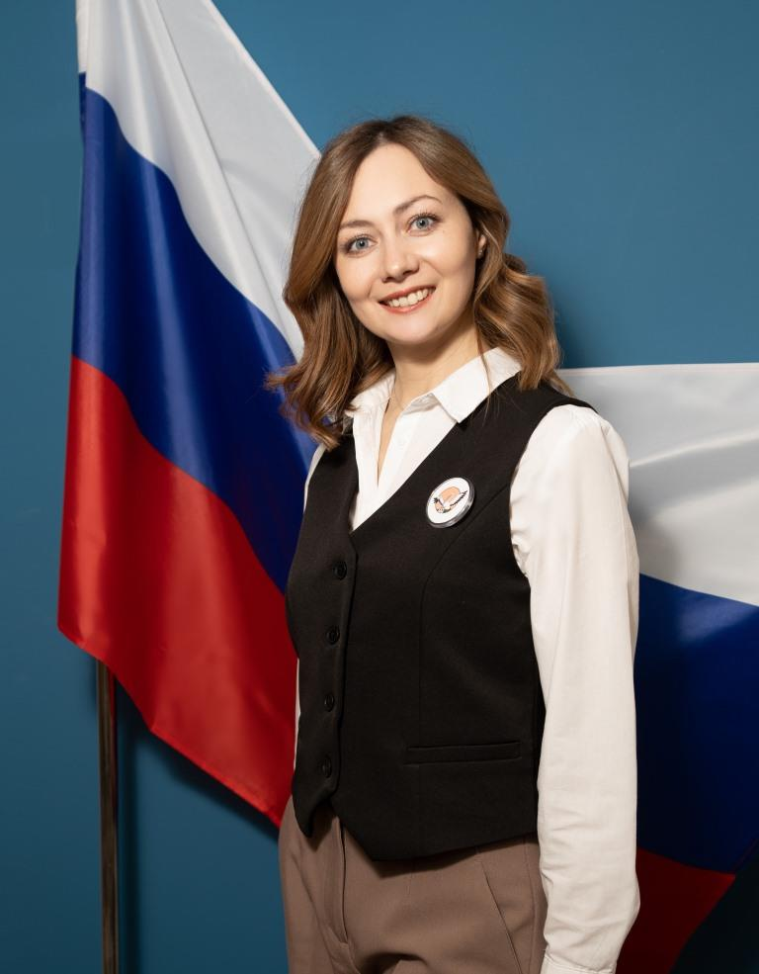
МИНИСТЕРСТВО ОБРАЗОВАНИЯ РМ
Портфолио
Вдовиной Ирины Николаевны,
учителя английского языка
МОУ «Средняя общеобразовательная школа №1»
г.о. Саранск Республики Мордовия
Дата рождения: 31.05.1989 г.
Профессиональное образование: высшее, МГПИ им. М.Е. Евсевьева,
диплом КР № 79988, дата выдачи 23.06.2012 г., присвоена квалификация
английский /немецкий язык, учитель.
Стаж педагогической работы (по специальности): 11 лет
Общий трудовой стаж: 12 лет
Наличие квалификационной категории: высшая
Дата последней аттестации: приказ № 190 от 21.02.2020. (стр. 16.)
Звание: нет.

Slide 2
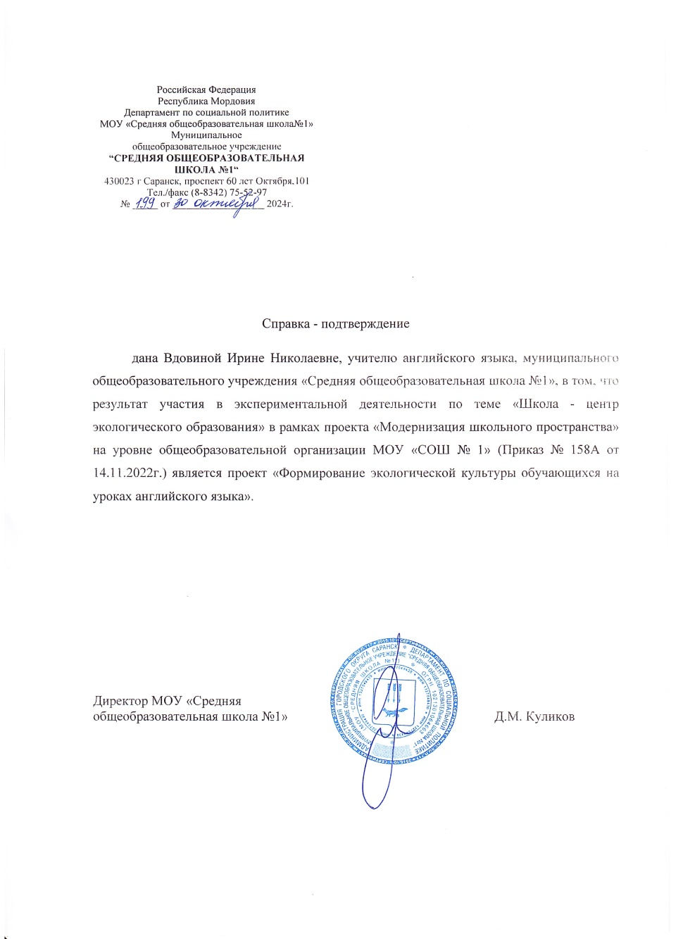
1. Результаты участия в инновационной (экспериментальной) деятельности

Slide 3
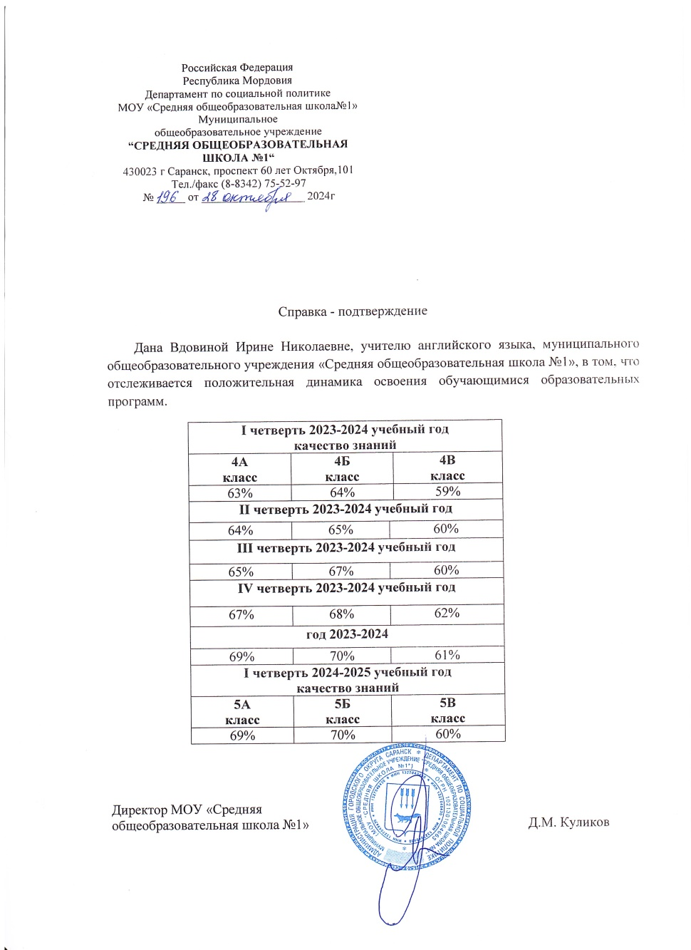
2. Положительная динамика освоения обучающимися образовательных программ по итогам мониторингов, проводимых организацией

Slide 4
3. Результаты участия обучающихся в мероприятиях различных уровней по учебной деятельности профессиональной направленности.
Муниципальный | Интернет-олимпиада
2 | 1
Морозов Фёдор, победитель муниципального этапа ВСОШ, 2023 уч.год. | Адекаев Артем, призер олимпиады по иностранным языкам среди 2-4 классов «Лингвознайка», 2024 уч.год.
Куфтинов Александр, призер конкурса «Ярмарка идей» в секции Языкознание, 2023 уч.год.

Slide 5
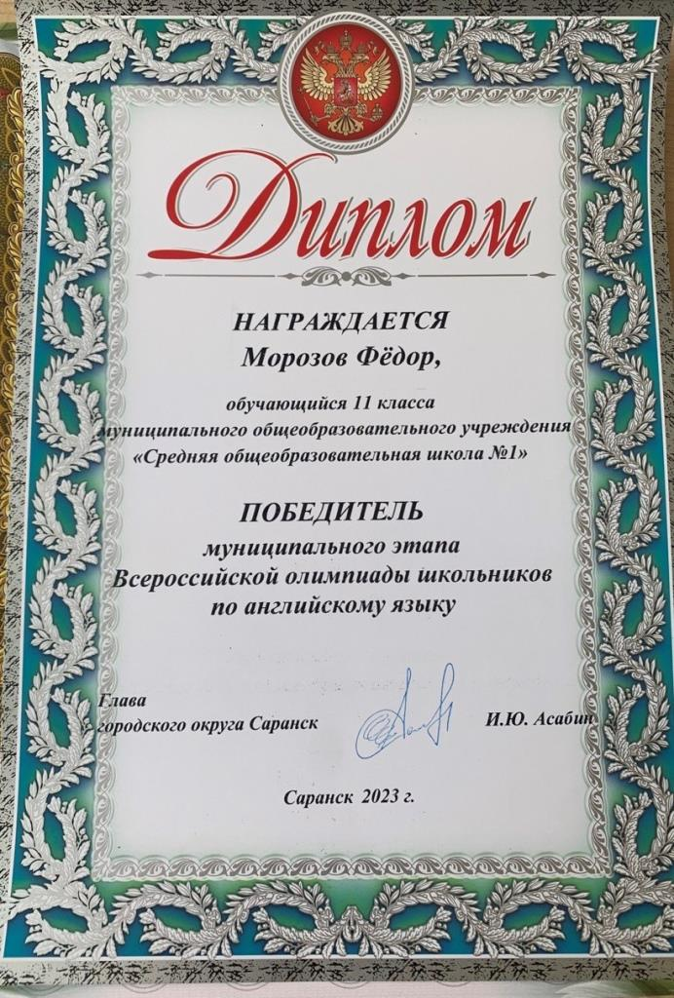
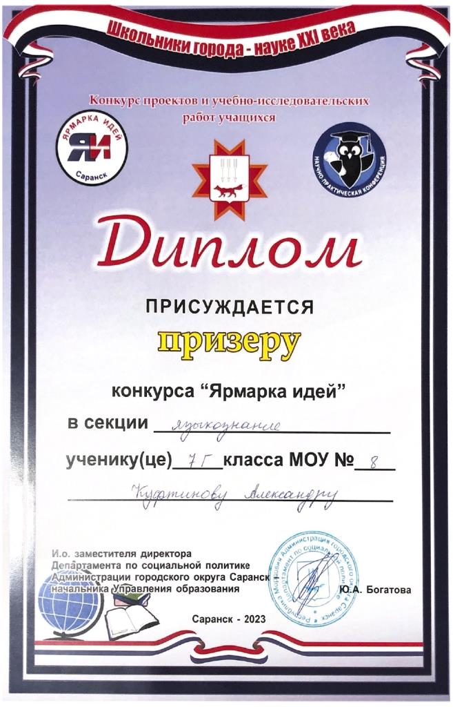
Муниципальный уровень

Slide 6
Интернет-олимпиада

Slide 7
4. Результаты участия обучающихся во внеурочной деятельности по преподаваемой дисциплине.
Муниципальный | Республиканский | Всероссийский
1 | 2 | 2
Юдина Алиса, 2 место в олимпиаде «Профпроба» по английскому языку, 2024 уч.год. | Мальченкова Алена, победитель конкурса для школьников «Юный переводчик», 2022 уч.год. | Камкина Мария, победитель в конкурсе эссе на иностранном языке «Мой учитель иностранного языка», 2022 уч.год.
Дюндик Анастасия, победитель в Евсевьевской олимпиаде по английскому языку, 2023 уч.год. | Юдина Алиса, диплом 3 степени в конкурсе творческих работ на иностранном языке «Письмо учителю», 2023 уч.год. | Аверина Ольга, диплом 3 степени конкурса эссе на иностранном языке «Спасибо, учитель!», 2024 уч.год.

Slide 8
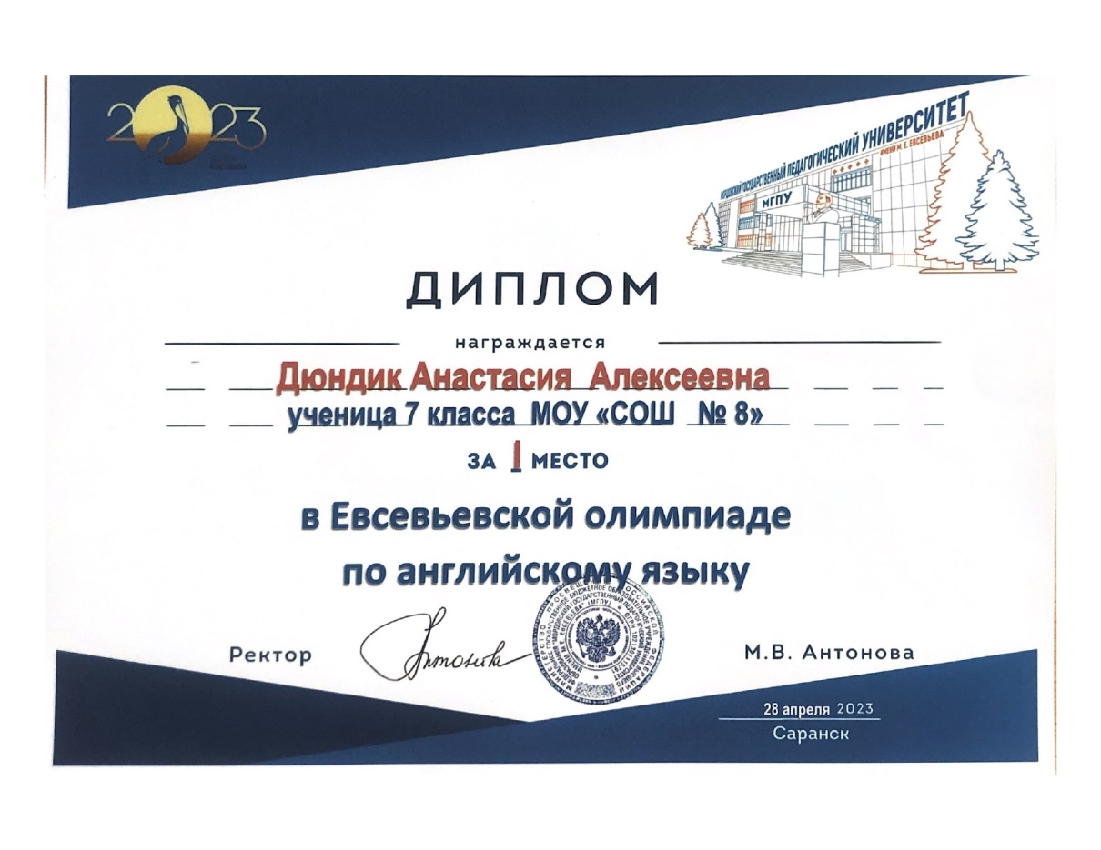
Муниципальный уровень

Slide 9
Республиканский уровень

Slide 11
Всероссийский уровень

Slide 12
5. Наличие публикаций, включая интернет-публикации
Муниципальный
Сборник материалов участников педагогического марафона «Образование. Творчество. Развитие»: педагогический опыт, «Англицизмы на телевидении и в жизни современного подростка», 2022 уч.год.

Slide 13
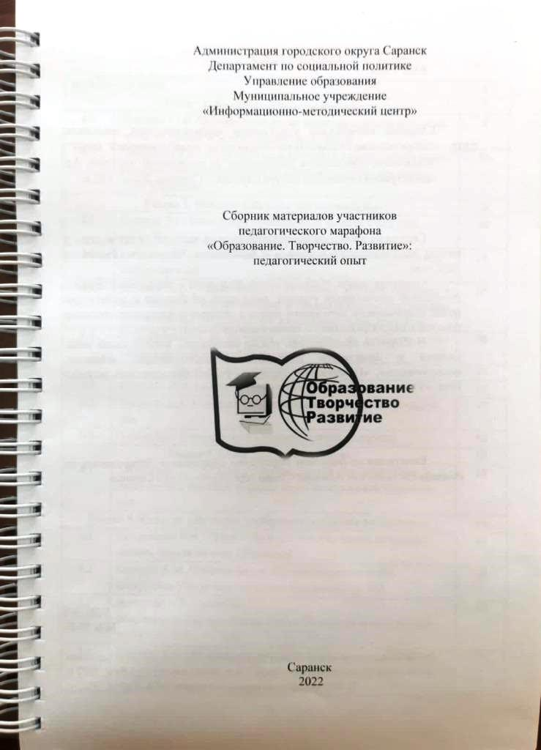
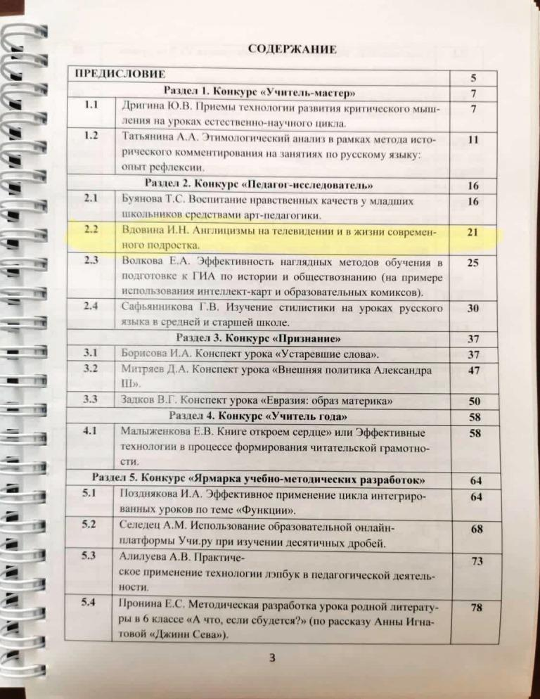

Slide 14
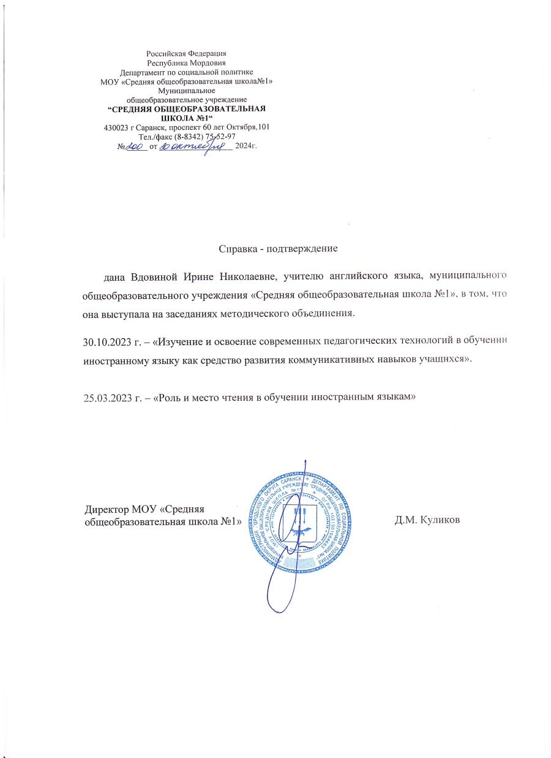
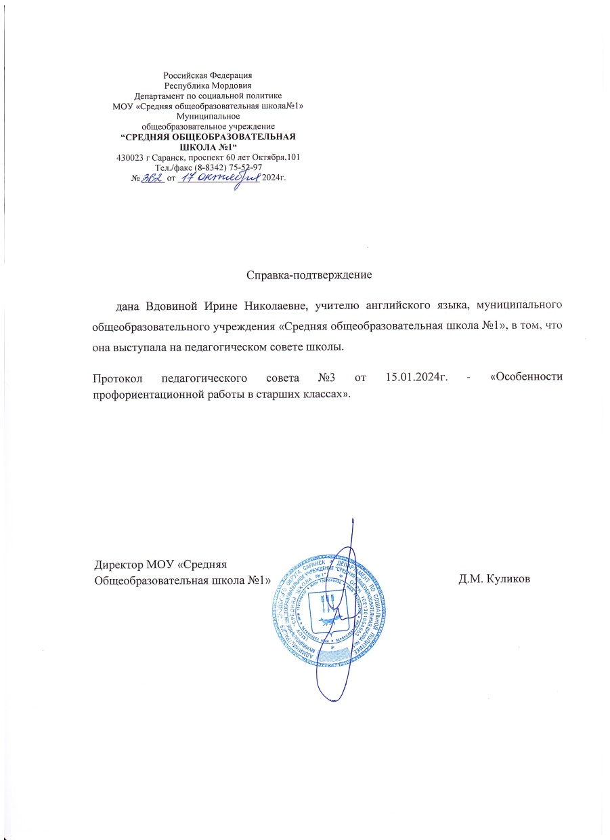
6. Выступления на заседаниях методических советов, научно-практических конференциях, педагогических чтениях, семинарах, секциях
Уровень образовательной организации:

Slide 15
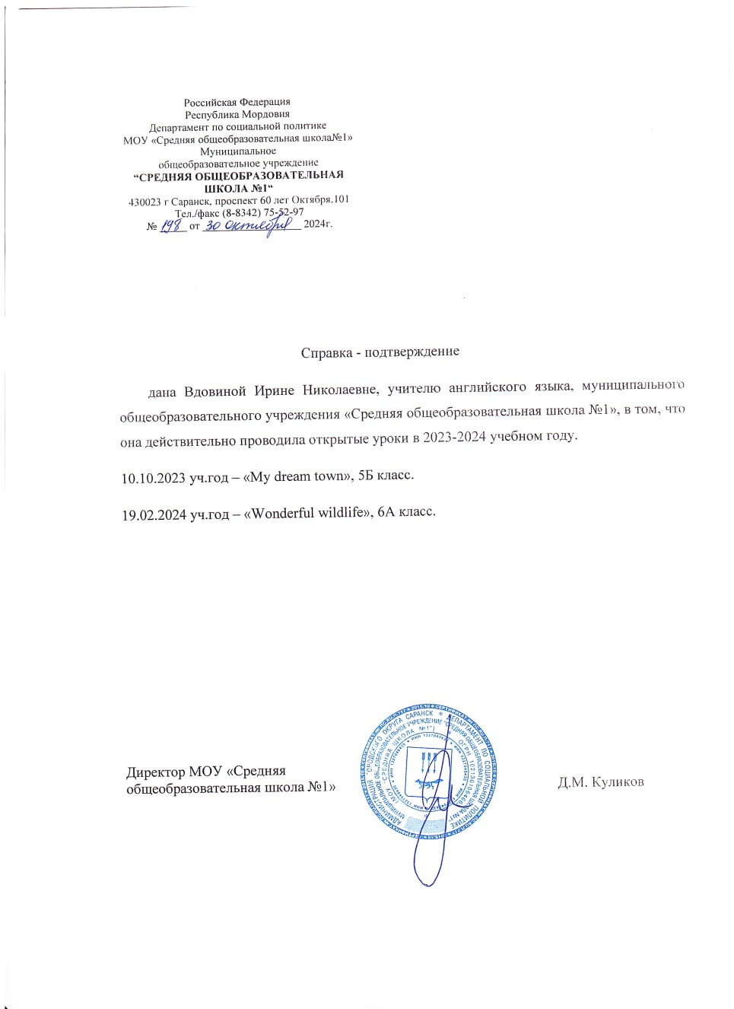
7. Проведение открытых уроков, мастер-классов, мероприятий

Slide 16
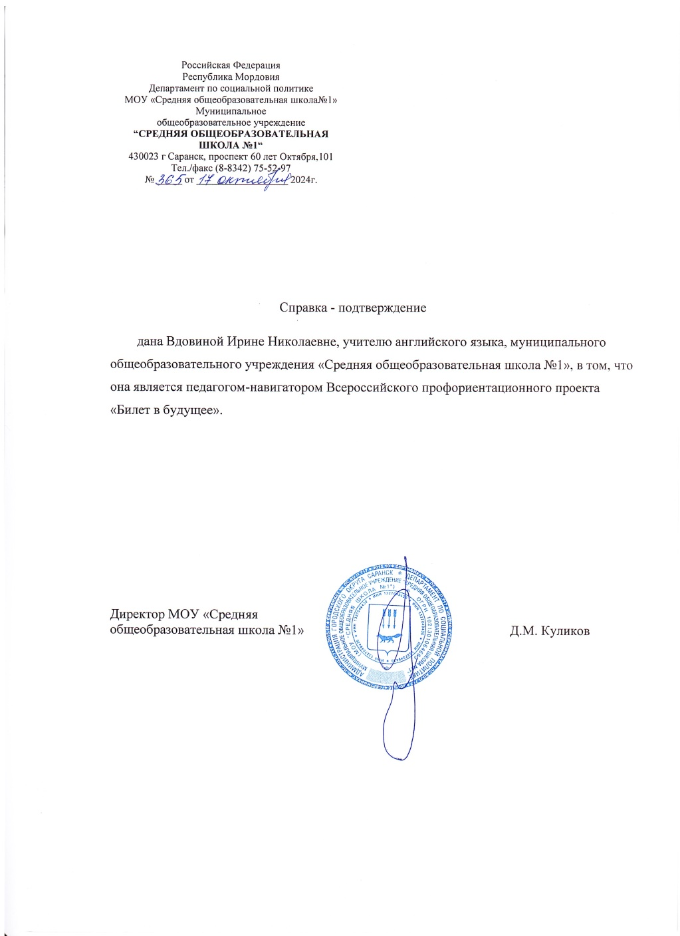
8. Общественно-педагогическая активность педагога: участие в работе педагогических сообществ, комиссий, жюри

Slide 17
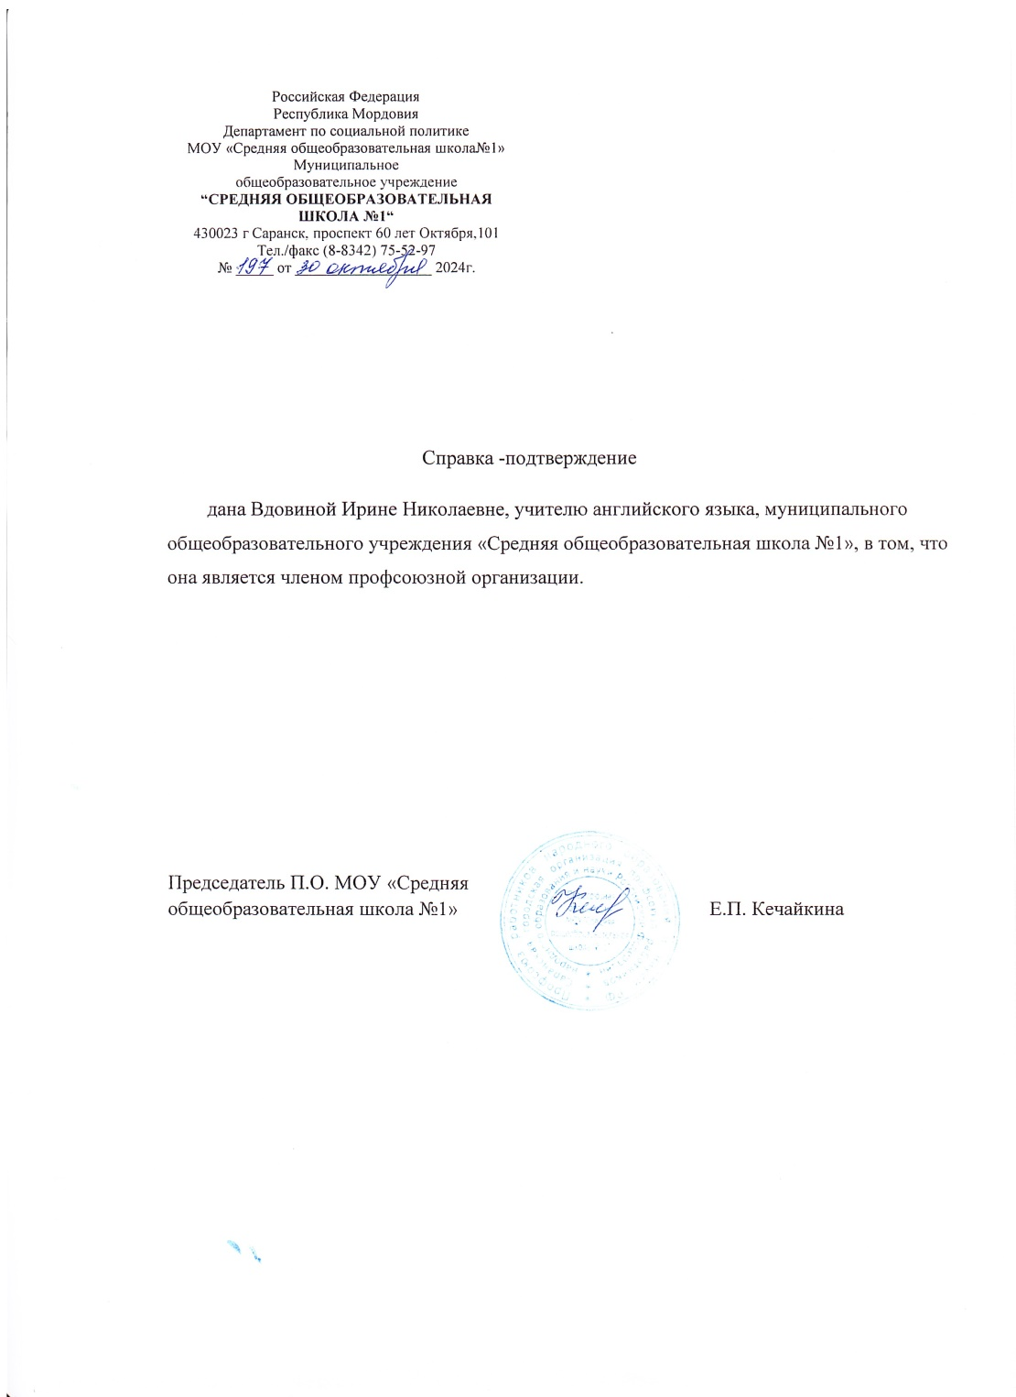

Slide 18
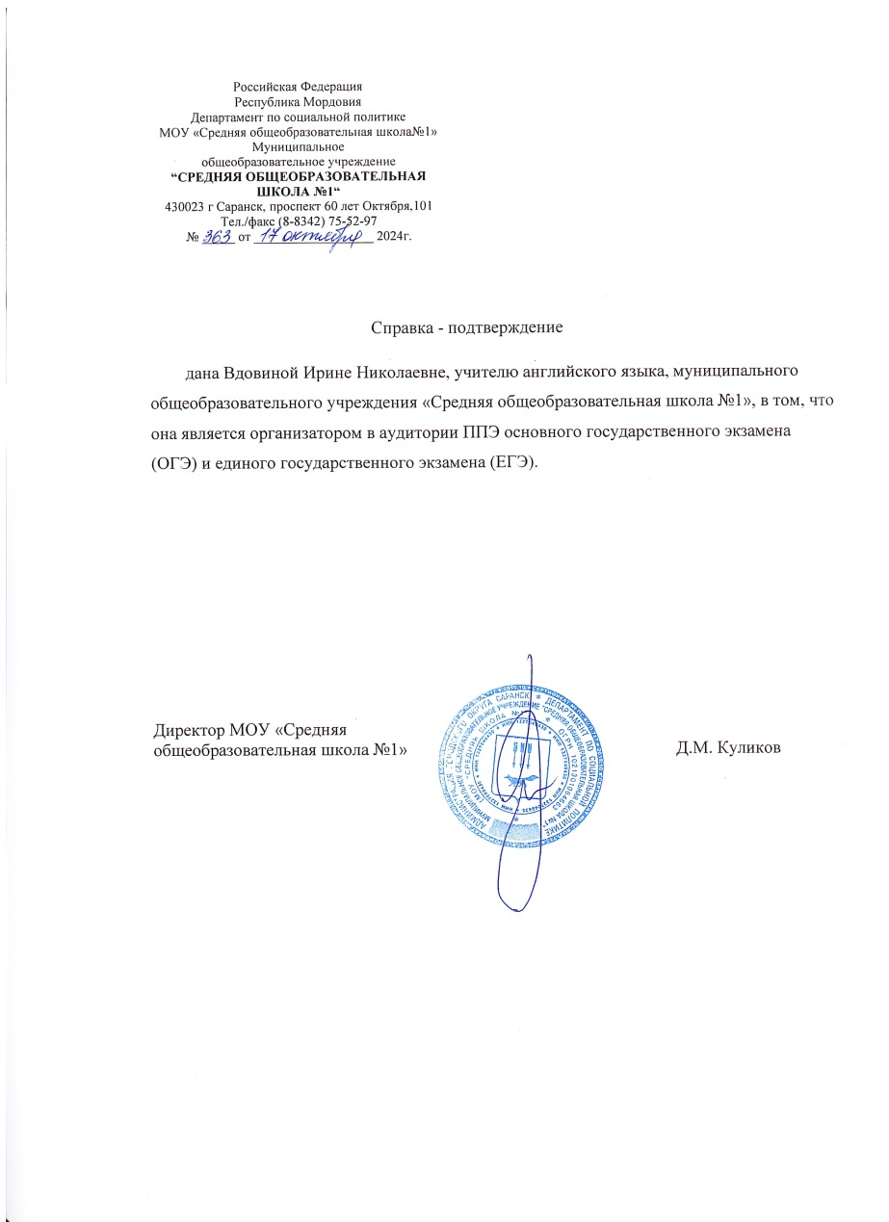

Slide 19
9. Участие педагога в профессиональных конкурсах
Муниципальный | Интернет-конкурсы | Интернет-олимпиады
2 | 2 | 2
Призер городского конкурса «Педагог-исследователь» педагогического марафона «Образование. Творчество. Развитие», 2022 уч.год. | Призер творческих работ и учебно-методических разработок педагогов «Педагог - 2022», 2022 уч.год. | Призер олимпиады «Педагогический успех», 2022 уч.год.
Участие в городском конкурсе «Учитель года», 2024 уч.год. | Участник педагогического конкурса «Новаторство и традиции», 2021 уч.год. | Призер олимпиады «Эстафета знаний», 2022 уч.год.

Slide 20
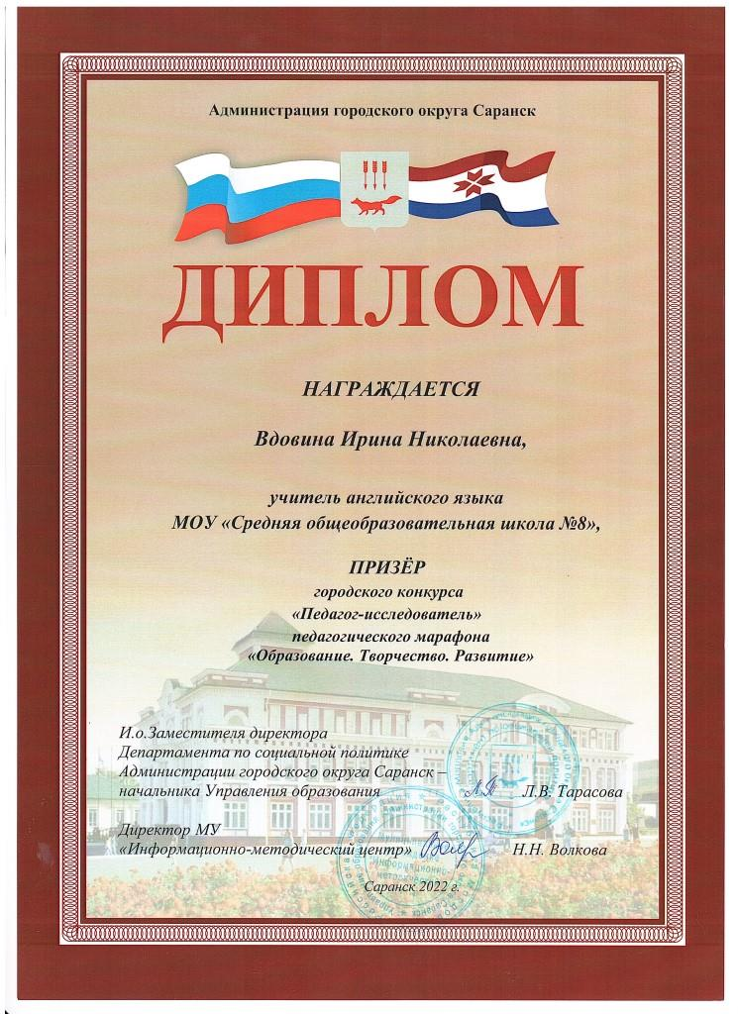
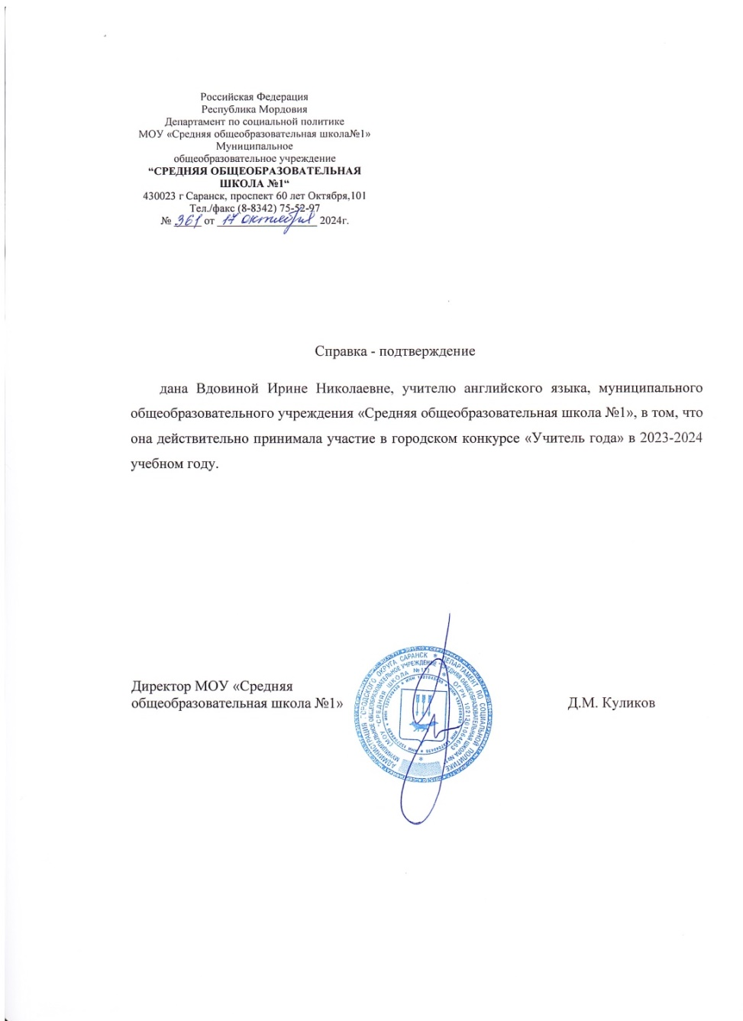
Муниципальный уровень

Slide 21
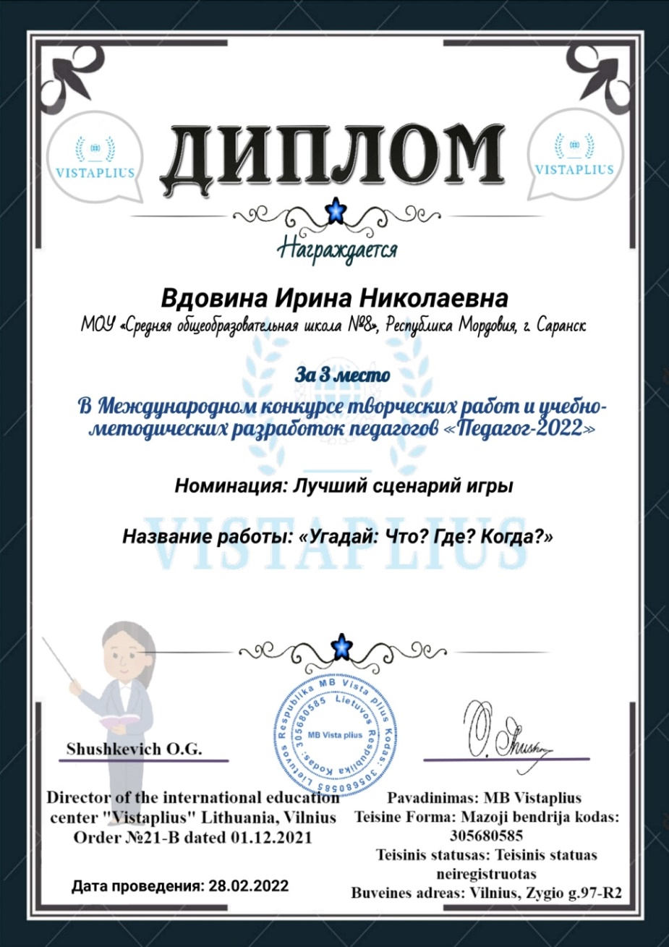
Интернет-конкурсы

Slide 22
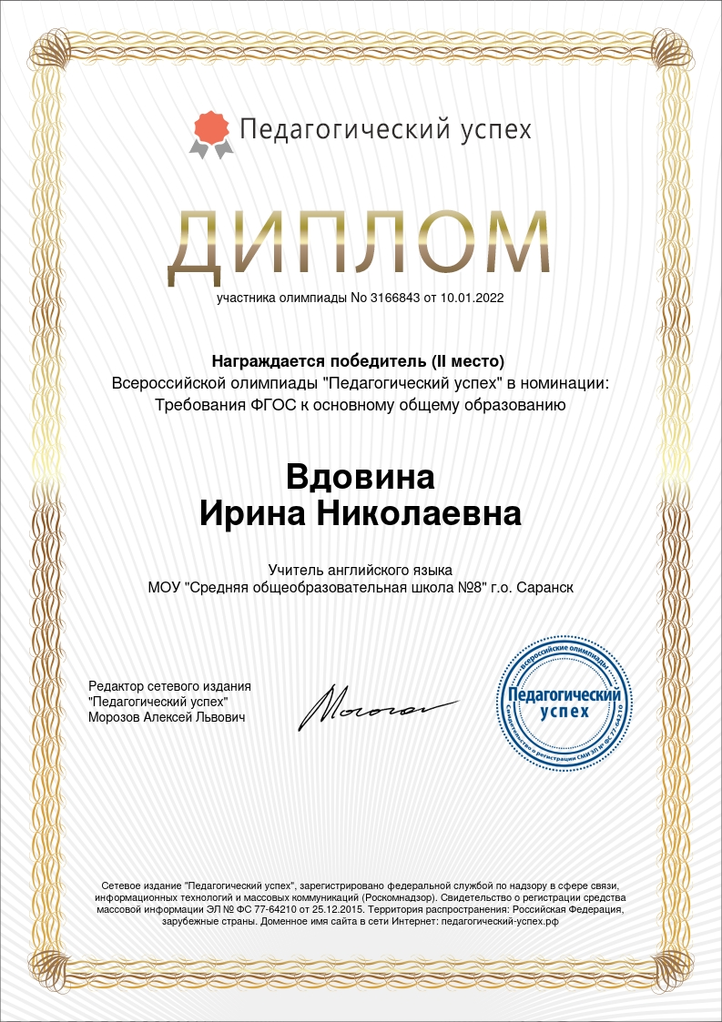
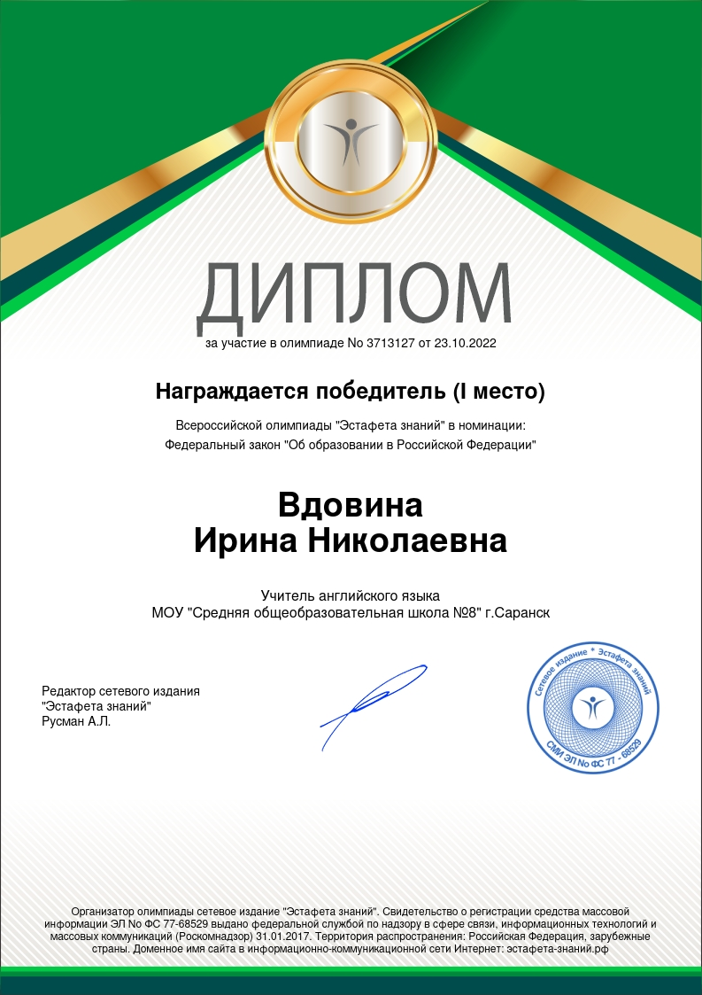
Интернет-олимпиады

Slide 23
10. Награды и поощрения
Республиканский | Всероссийский | Интернет-благодарности
1 | 1 | 1
Благодарственное письмо за качественную подготовку участников конкурса творческих работ «Письмо учителю», 2023 уч.год. | Благодарность за активное участие в мероприятиях проекта по ранней профессиональной ориентации учащихся «Билет в будущее», 2023 уч.год. | Благодарственное письмо от Uchi.ru за помощь в организации олимпиады по английскому языку, 2021 уч.год.

Slide 24
Республиканский уровень

Slide 25
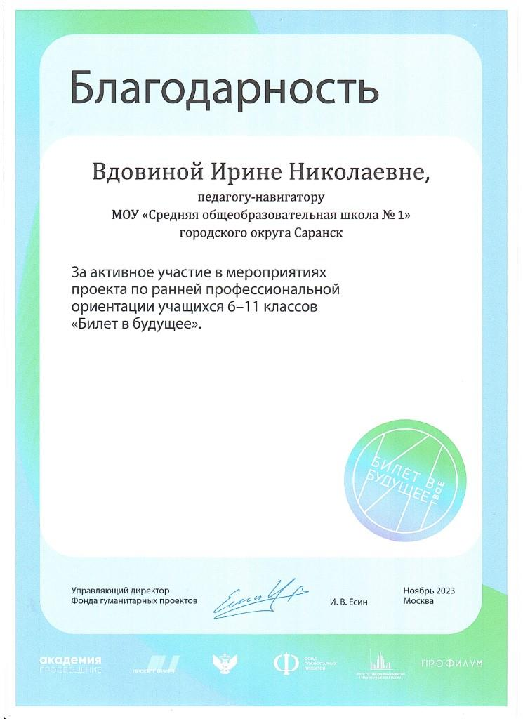
Всероссийский уровень

Slide 26
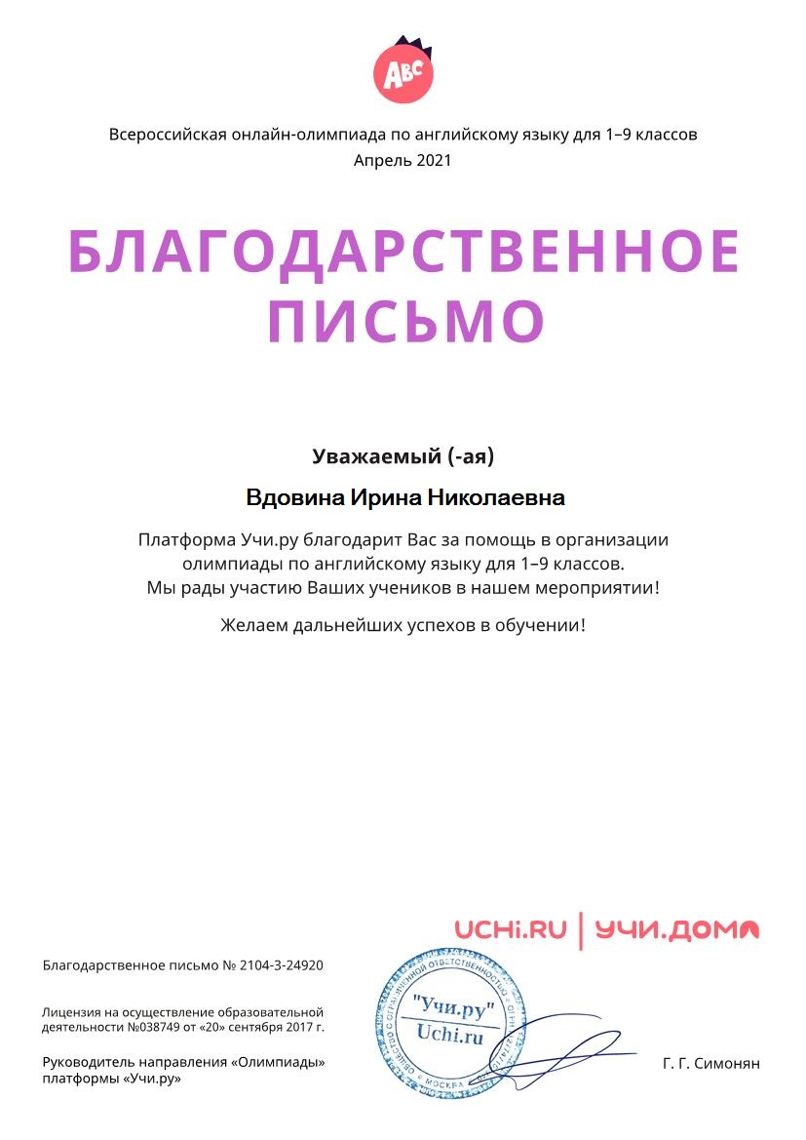
Интернет-благодарности

